Slide 1
Redes e Sistemas Distribuídos

Slide 2
Conteúdo
Momento histórico
Introdução aos Sistemas Distribuídos
Definição de Conceitos básicos e características principais
Arquitetura de Sistemas distribuídos
Sincronização de sistemas distribuídos

Slide 3
Breve momento histórico
Década de 40, quando começou a era moderna dos computadores, os computadores eram grandes e caros.
1960 – Monousuário, processamento em lote (batch)
1970 – Multiusuário – Compartilhamento de Máquina (técnica de time Sharing) – Surgimento das redes.

Slide 4
Breve momento histórico
1980, computadores Pessoais com mais memória e os microprocessadores de 8, 16, 32 e 64 bits. Surge o sistema distribuído.
Década de 90 surge a internet.
2000 computação ubíqua ou pervasiva cunhada originalmente por Mark Weiser em 1991, no seu artigo "O Computador para o século XXI", para se referir a dispositivos conectados em todos os lugares de forma tão transparente para o ser humano que acabaremos por não perceber que eles estão lá.

Slide 5
Sistemas Centralizados
O processamento centralizado caracteriza-se pelo uso de um computador de grande poder de processamento (mainframe) que faz todo o processamento e armazenamento de dados, e a ele são interligados terminais para entrada e saída de dados.
Comumente tais terminais não possuem capacidade de processamento, sendo denominados “terminais burros”. Tal estrutura não caracteriza uma rede, pois não há compartilhamento de processamento ou informações entre equipamentos.

Slide 6
Definições de Sistemas Distribuídos
“Um sistema distribuído é um conjunto de computadores independentes entre si que se apresenta a seus usuários como um sistema único e coerente”
(Tanembaum e Van Steen, 2007, p.1)

Slide 7
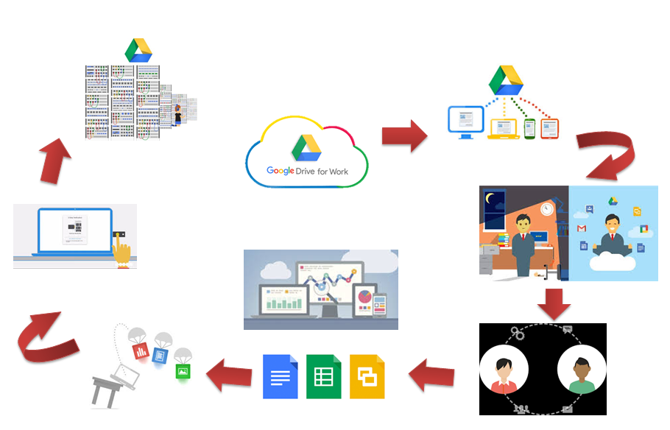

Slide 8
“Um sistema distribuído é aquele no qual os componentes localizados em computadores interligados em rede se comunicam e coordenam suas ações apenas passando mensagens.”
(Coulouris et al. 2013, p. 17)

Slide 9
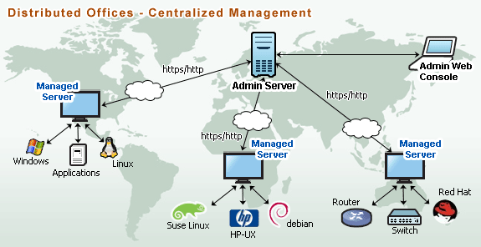
Os computadores conectados por meio de uma rede podem estar separados por qualquer distância. Eles podem estar em continentes separados, no mesmo prédio ou na mesma sala.

Slide 10
Outras definições
“Coleção de entidades independentes que colaboram para resolver um problema que não poderia ser resolvido individualmente”
(Kshemkalyani e Singhal)

Slide 11
Vantagens:
Economia: melhor relação custo/desempenho
Eficiência: maior poder total de computação
Distribuição inerente: máquinas espacialmente separadas
Confiabilidade: se uma máquina falha, o sistema como um todo pode ainda sobreviver
Crescimento incremental: poder computacional (hard e Soft) adicionado em incrementos
Mobilidade dos usuários: dependendo do modelo usado, usuários ficam livres para acessar o sistema de diversos pontos.

Slide 12
Desvantagens:
Software: ainda não está tão maduro quanto o software para sistemas centralizados.
Rede: ela pode cair, pode ficar saturada, congestionar.
Segurança: roubo de dados, ataques de negação de serviço.

Slide 13
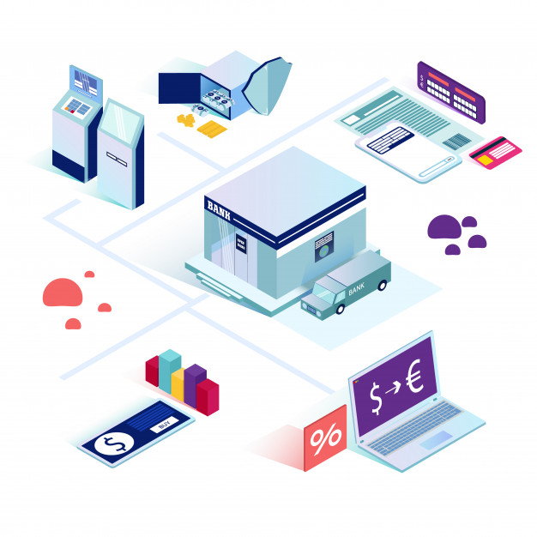
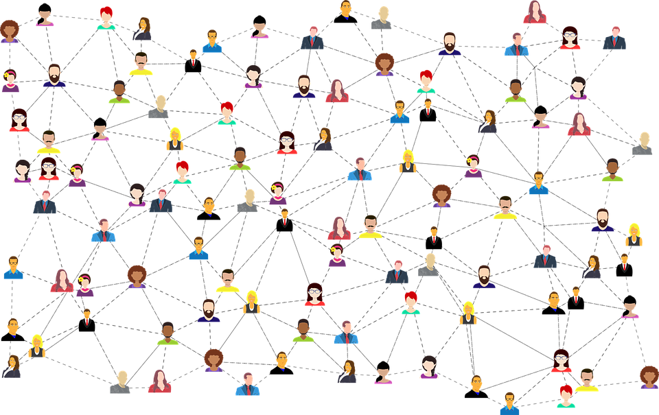
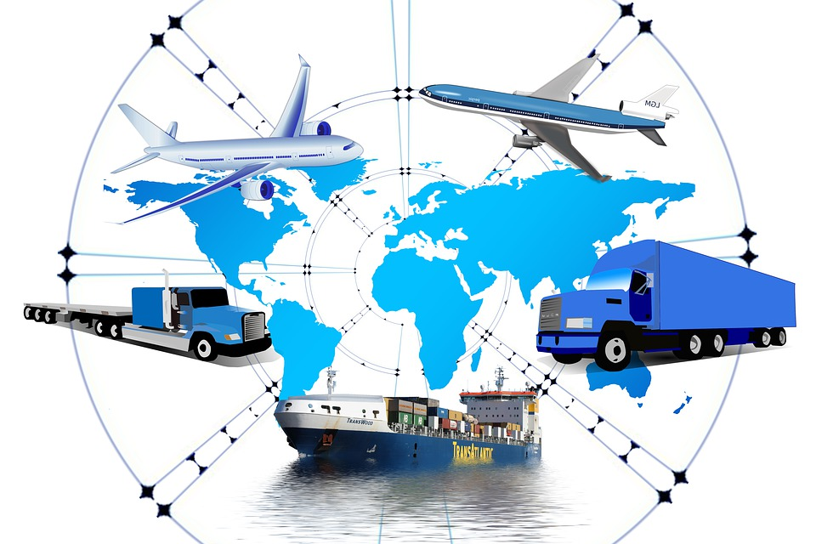
Importância
Sistemas distribuídos são fundamentais para o funcionamento de muitas organizações

Slide 14
Sistemas Distribuídos - exemplos
Uma rede de estações de trabalho em universidades ou organizações (intranet).
Agências bancárias com computadores e caixas automáticos.
Sistemas de reservas de passagens aéreas.
Sistemas de controle de estoque, vendas e entregas em uma cadeia de lojas.
Serviços da Internet
Sistemas de acesso a recursos de multimídia e de conferência
Computação Móvel e Ubíqua

Slide 15
Conceitos básicos e características principais

Slide 16
Sistemas operacionais de rede
Estações de trabalho conectadas por uma LAN
Cada estação tem seu próprio sistema operacional
Ferramentas para login remoto e cópia de arquivos entre estações
Servidores de arquivos e ferramentas para causar aparência de arquivo local

Slide 17
Sistemas distribuídos autênticos
A rede toda tem aparência de ser um único sistema timesharing: virtual uniprocessor, single-system image.
Mecanismo global para comunicação entre processos.
Gerenciamento de processos homogêneo.
Sistema de arquivos homogêneo.

Slide 18
Característica de Sistemas distribuídos
Uma outra característica importante é que usuários e aplicações podem interagir com um sistema distribuído de maneira consistente e uniforme, independentemente de onde a interação ocorra.
Um sistema distribuído estará continuamente disponível, embora algumas partes possam estar temporariamente avariadas.
Usuários e aplicações não devem perceber quais são as partes que estão sendo substituídas ou consertadas, ou quais são as novas partes adicionadas para atender a mais usuários ou aplicações.

Slide 19
Característica de Sistemas distribuídos
Para suportar computadores e redes heterogêneos e, simultaneamente, oferecer uma visão de sistema único, os sistemas distribuídos costumam ser organizados por meio de uma camada de software que é situada logicamente entre uma camada de nível mais alto, composta de usuários e aplicações, e uma camada subjacente, que consiste em sistemas operacionais e facilidades básicas de comunicação.

Slide 20
Sistema distribuído organizado como middleware.
Computador 1
Computador 2
Computador 3
Computador 4
Apl. A
Apl. B
Apl. C
Camada do sistema distribuído (middleware)
SO Local 1
SO Local 2
SO Local 3
SO Local 4
A camada de middleware se estende por várias máquinas e oferece a mesma interface a cada aplicação

Slide 21
O sistema distribuído proporciona os meios para que os componentes de uma única aplicação distribuída se comuniquem uns com os outros, mas também permite que diferentes aplicações se comuniquem. Ao mesmo tempo, ele oculta, do melhor e mais razoável modo possível, as diferenças em hardware e sistemas operacionais para cada aplicação.

Slide 22
Middleware
Um middleware pode ser visto como uma camada de software intermediária localizada entre o sistema operacional e a aplicação.

Slide 23
Características do Middleware
O “Middleware” tem que estar disponível em diversas máquinas.
As transferências tem que ser fiáveis.
Tem que existir a garantia de que quando uma aplicação entrega uma mensagem ao “Middleware” que o destino recebe a mensagem uma única vez. Isto tem que acontecer mesmo que um computador ou a rede falhe.
Adaptação ao tráfego.
A largura de banda do “bus” tem que suportar um aumento de tráfego resultante do aumento do número de aplicações.
Esta é uma característica de base muito importante já que o “Middleware” é o esqueleto de qualquer aplicação.

Slide 24
Características do Middleware
A diversidade das estruturas de comunicação.
Uma aplicação pode comunicar com uma outra aplicação ou enviar uma única mensagem para n destinos.
Neste último caso é desejável que o emissor entregue apenas uma única cópia da mensagem ao “bus” e fique a cargo deste a responsabilidade de enviar para todos os destinos.
A utilização de um nome.
A aplicação que envia uma mensagem refere-se ao destino através de um nome e não de um endereço físico.
Esta característica permite a transferência de uma aplicação de um computador para outro sem haver implicações nas aplicações que com ela comunicam

Slide 25
Características do Middleware
O conceito de transação.
Este conceito especifica que várias entidades, por exemplo aplicações, pertencentes a uma única transação ou podem executar as suas tarefas ou nenhuma o faz.

Slide 26
Estrutura básica de uma aplicação de rede
Uma aplicação que utiliza sockets normalmente é composta por uma parte servidora e diversos clientes. Um cliente solicita determinado serviço ao servidor, o servidor processa a solicitação e devolve a informação ao cliente.
Muitos serviços podem ser disponibilizados numa mesma máquina, sendo então diferenciados não só pelo endereço IP, mas também por um número de porta

Slide 27
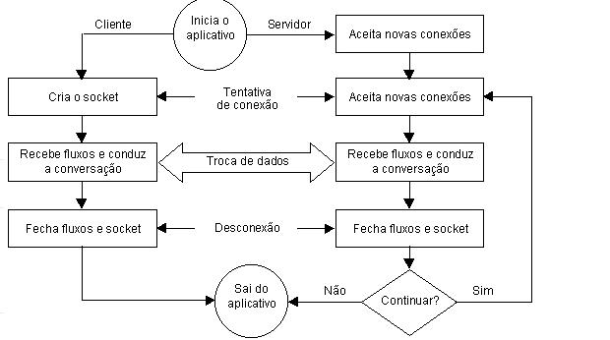
Estrutura básica de uma aplicação de rede

Slide 28
Para a criação do servidor, é necessário importar o pacote java.net e em seguida instanciar um objeto do tipo ServerSocket, responsável por atender pedidos via rede e em determinada porta. Após receber uma conexão, um objeto do tipo Socket deve ser criado para manter a comunicação entre o cliente e o servidor.
ServerSocket server = new ServerSocket(12345);

Slide 29
Em seguida criamos um objeto Socket, o qual irá tratar da comunicação com o cliente, assim que um pedido de conexão chegar ao servidor e a conexão for aceita:
Socket client = server.accept();
Como vimos no exemplo, um socket servidor precisa definir o número da porta para receber conexões dos clientes. Este número pode variar entre 0 e 65535, porém, em nossas aplicações só devemos utilizar de 1024 em diante, pois as portas com números abaixo deste são reservados para o uso do sistema protocolos.

